Slide 1
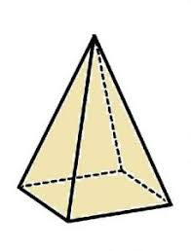
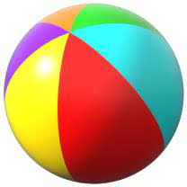
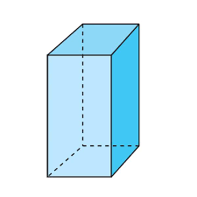
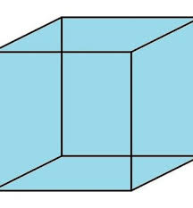
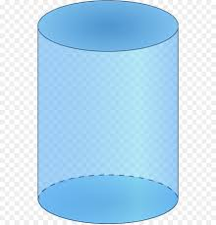
LAS FIGURAS GEOMÉTRICAS TEMA 12
https://www.youtube.com/watch?v=3wniQ7NA3Io

Slide 2
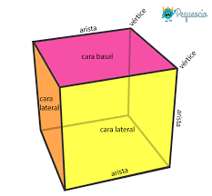
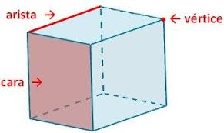
LOS POLIEDROS
Son cuerpos cuyas caras tienen forma de polígono.

Slide 3
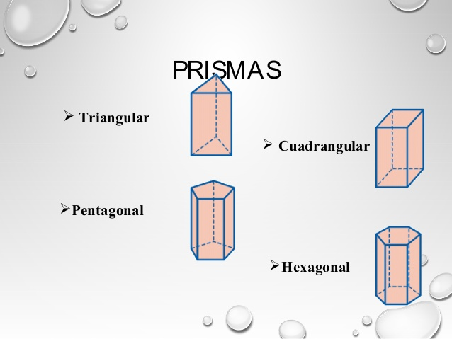
LOS PRISMAS
Un prisma es un poliedro que tiene dos bases iguales paralelas y varias caras laterales que son paralelogramos.
Según la forma de su base, reciben diferentes nombres.

Slide 4
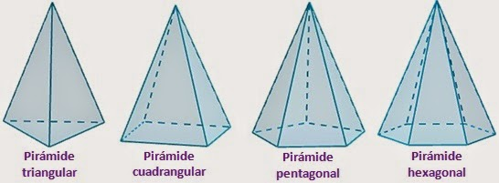
LAS PIRÁMIDES
Una pirámide es un poliedro que tiene un vértice, una sola base y varias caras laterales con forma de triángulos.
Según la forma de la base recibe los siguientes nombres:

Slide 5
LOS CUERPOS REDONDOS
Los cuerpos redondos son cuerpos que tienen alguna superficie curva.
Los cuerpos redondos son:
* Cilindro: posee dos bases iguales, que son dos círculos y una superficie lateral curva.
* Cono: posee una sola base, que es un círculo y una superficie lateral curva.
* Esfera: posee una única superficie curva.

Slide 6
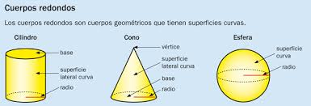
LOS CUERPOS REDONDOS

Slide 7
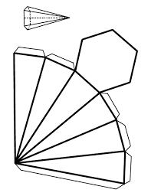
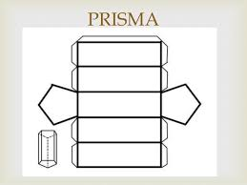
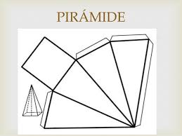
CONSTRUCCIÓN DE CUERPOS GEOMÉTRICOS
El desarrollo plano de un cuerpo geométrico es la figura plana con la que se construye.
Pirámide Hexagonal

Slide 8
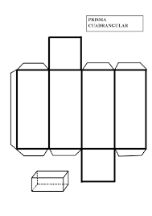
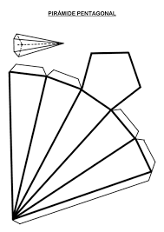
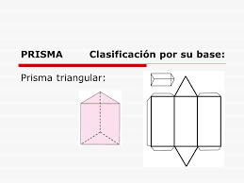

Slide 9
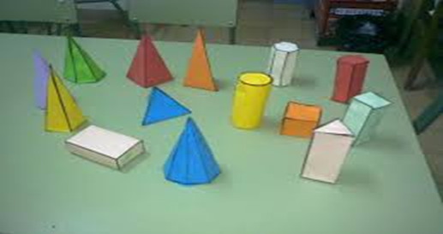
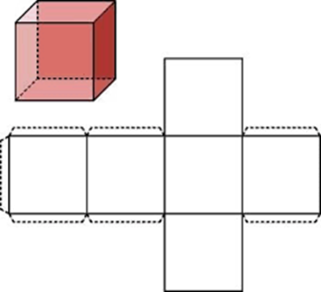
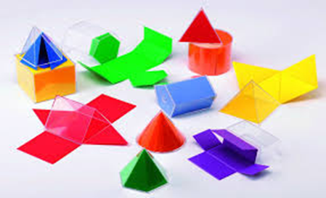
CONSTRUCCIÓN DE CUERPOS GEOMÉTRICOS
DESARROLLO Y FORMACIÓN DE DIFRENTES CUERPOS GEOMÉTRICOS
En esta página se explica el desarrollo de algunos cuerpos geométricos:
Desarrollo de cuerpos geométricos-SlideShare

Slide 10
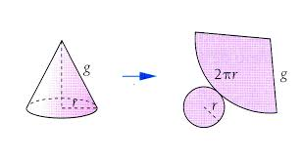
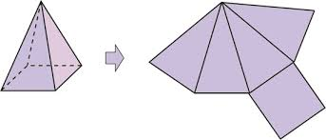
Tienes que elegir dos cuerpos geométricos y hacerlos. Añade lengüetas a los lados para poder pegarlos.

Slide 11

HEMOS TERMINADO EL TEMA.
CONSTRUYE DOS CUERPOS GEOMÉTRICOS Y ENVÍAME UNA FOTO.
SI HAS PUESTO INTERÉS, TODO LO DADO TE SERVIRÁ PARA EL PRÓXIMO CURSO

